Slide 1
Хадаки для детей 5-8 лет (в рамках знакомства с праздником Сагаалган)
Выполнила:Цыбикжапова Е.Б.
Воспитатель МАДОУ Детского сада №64
«Колокольчик» г. Улан-Удэ респ.Бурятия

Slide 2
Хадак — символ гостеприимства, чистоты и бескорыстия дарящего, дружеского и радушного отношения, а также сострадания.

Slide 3
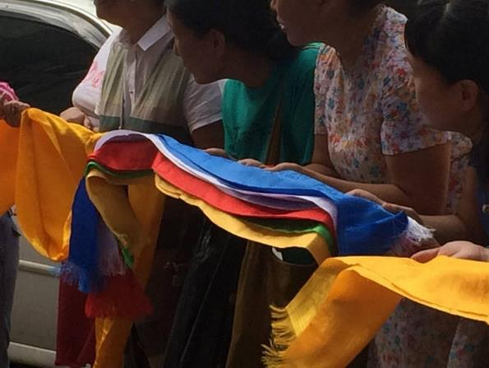
Хадак подносят в развёрнутом виде на ладонях обеих рук, слегка придерживая сверху большими пальцами. Хадак складывается посередине, образовывая 2 слоя. Открытая сторона хадака обязательно должна быть обращена к тому, кому он преподносится – это означает, что все благие пожелания направлены уважаемому человеку. Принимают хадак также почтительно обеими руками.

Slide 4
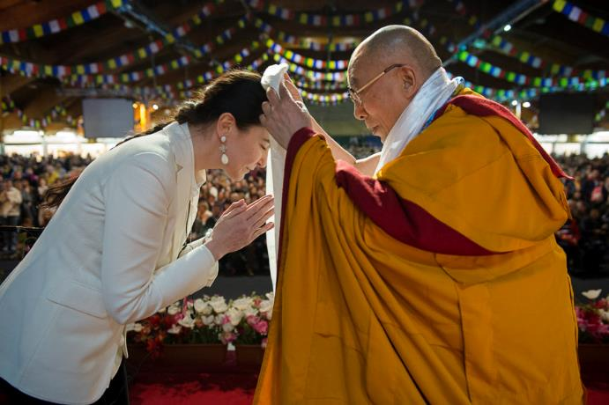
Принимающий должен поклониться касаясь лбом хадака, затем может накинуть хадак на шею (завязывать его на шее не принято) или сложить и убрать во внутренний карман (в былые времена убирали за пазуху дэгэла). Нельзя выбрасывать хадак вместе с мусором, это равнозначно осквернению жизненной энергии человека. Потому хадаки хранят дома на алтаре или в других местах повыше, чтобы ненароком не уронить и не затоптать.

Slide 5
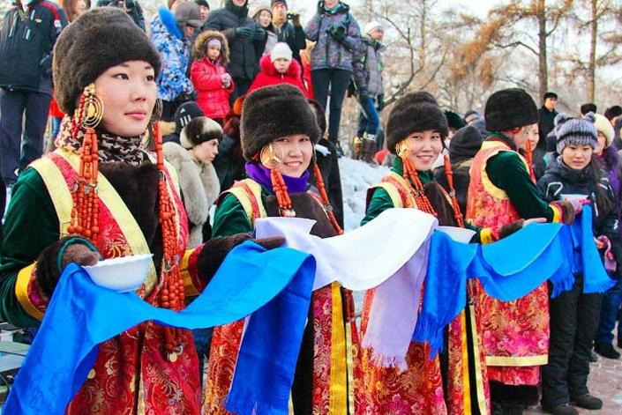
Белый хадак — символ изначальной чистоты, чистых помыслов. Белый цвет у бурят обладает особой сакральностью. Это цвет святости, благополучия. Синий хадак обозначает Вечное синее небо у монголов и бурят, его подносят Будде и божествам. символ гармонии, согласия и спокойствия. Он воплощение доброты, верности, бесконечности, расположения. Этот цвет также символ мужского начала.

Slide 6
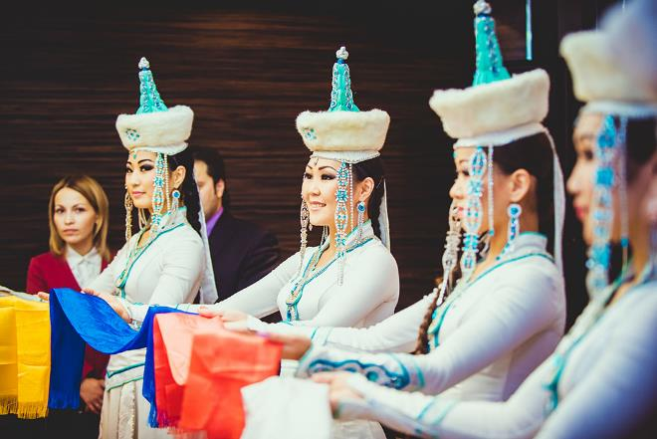
Жёлтый хадак — символ плодородия, умножения и достатка, постоянства и неизменности, тепла, жизни. Красный хадак — символ сохранности и безопасности, а также притягивает все благие качества. Красный – цвет власти и величия. Этому цвету приписываются и целительные свойства, способность противостоять сглазу и колдовству. Это символ домашнего очага.

Slide 7
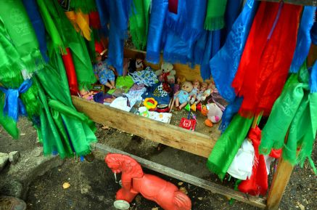
Зелёный хадак — символ цветущей земли, благой активности, плодородия, пробуждения и устранения любых препятствий. Зелёным цветом буряты обозначали мать-землю. Символ роста и процветания.

Slide 8
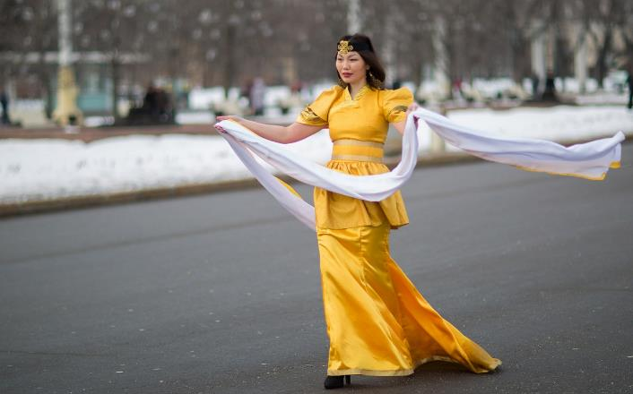
Длина хадаков разная. Но в большинстве случаев это 50 см. Бывают в том числе более длинные хадаки, их длина может составлять три метра. Такие хадаки большая редкость и используются только в редких случаях.

Slide 9
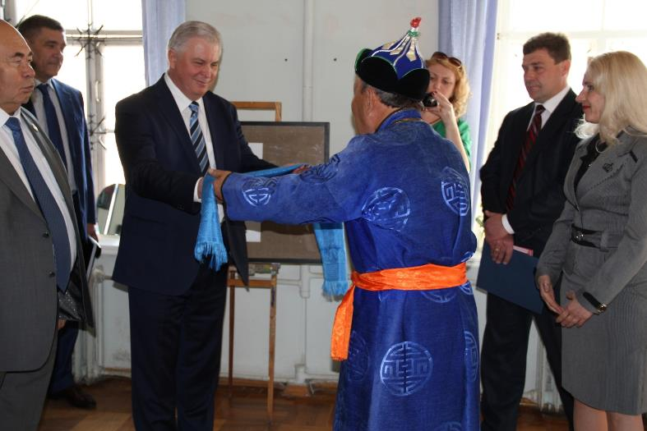
Хадак — универсальный дар. Он может быть преподнесён по любому праздничному поводу, такому как свадьба,похороны, рождение ребёнка, окончание университета, прибытие или отбытие гостей и прочее.

Slide 10
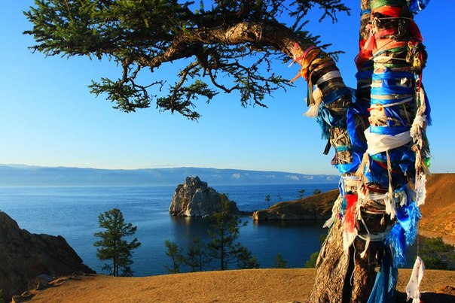
В канун следующего Белого месяца хадаки подносятся ламам в дацанах, уважаемым людям, родителям или привязываются на святых местах. Таким образом, проявляется парамита щедрости – всеми духовными и материальными богатствами, которыми владею, делюсь
!

Slide 11
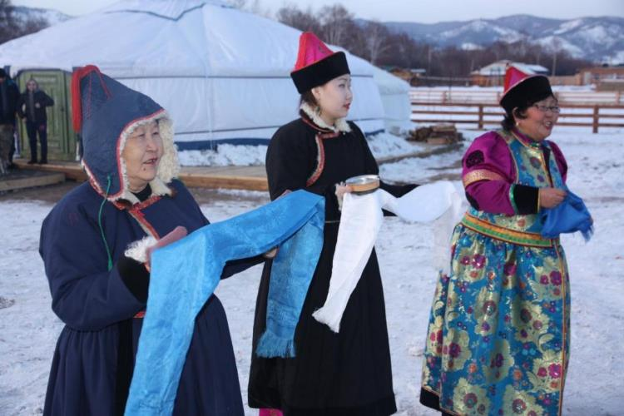
Сагаалганаар! Сагаан hараар!

